Slide 1
Лекция 1. Программа «Цифровая экономика», национальный проект «Экономика данных и цифровая трансформация государства» и сквозные цифровые технологии
Д.т.н., профессор Гусева А.И.
2024 г.

Slide 2
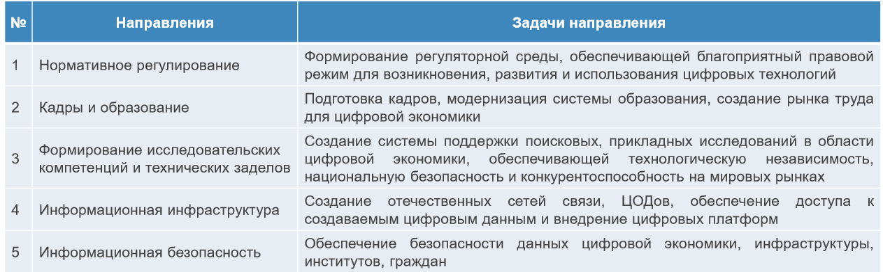
Программа «Цифровая экономика Российской Федерации». Общие сведения
утверждена распоряжением Правительства России от 28.07.2017 г. №1632-р
18.12.2017 утверждены планы мероприятий программы
Цели Программы
Создание экосистемы цифровой экономики Российской Федерации, в которой данные в цифровой форме являются ключевым фактором производства во всех сферах социально-экономической деятельности
Создание необходимых и достаточных условий институционального и инфраструктурного характера для создания и (или) развития высокотехнологичных бизнесов
Повышение конкурентоспособности на глобальном рынке как отдельных отраслей экономики Российской Федерации, так и экономики в целом

Slide 3
Программа «Цифровая экономика Российской Федерации». Сквозные цифровые технологии
большие данные
нейротехнологии и искусственный интеллект
системы распределенного реестра
квантовые технологии
новые производственные технологии
промышленный интернет
компоненты робототехники и сенсорика
технологии беспроводной связи
технологии виртуальной и дополненной реальностей
Сквозные цифровые технологии – передовые научно-технические отрасли, обеспечивающие создание высокотехнологичных продуктов и сервисов и наиболее сильно влияющие на развитие экономики, радикально меняя ситуацию на существующих рынках и(или) способствуя формированию новых рынков

Slide 4
Программа «Цифровая экономика Российской Федерации». Структура программы
Ключевые ожидаемые результаты
Создана благоприятная нормативная среда для участников цифровой экономики
Созданы технологические заделы по сквозным цифровым технологиям
Сформирована экосистема цифровой экономики
Создана современная инфраструктура обработки, хранения и передачи данных
Цифровая экономика обеспечена компетентными кадрами
Обеспечена информационная безопасность граждан и бизнеса
8 направлений развития цифровой экономики
Умный город
Государственное управление
Здравоохранение
Нормативное регулирования
Цифровая инфраструктура
Технологические заделы
Кадры и образование
Информационная безопасность
Объём в России остаётся сравнительно небольшим. Вклад цифровой экономики в ВВП России оценивается в 2,8%
В цифровой экономике задействованы 2,5 миллиона работников, а общая инфраструктура -- 2000 млрд. рублей
Наибольшее распространение она получила в коммерческой сфере — на её долю приходится 1238 млрд. рублей от общего ВВП. 171 млрд. приносит маркетинг и реклама и 63 млрд. цифровой контент

Slide 5
Программа «Цифровая экономика Российской Федерации». Основные определения
Цифровая экономика — совокупность общественных отношений, складывающихся при использовании электронных технологий, электронной инфраструктуры и услуг, технологий анализа больших объёмов данных и прогнозирования в целях оптимизации производства, распределения, обмена, потребления и повышения уровня социально-экономического развития государств
Цифровая трансформация экономики —изменение бизнес - модели и бизнес - процессов при помощи новых цифровых технологий, в т.ч. коренные изменения в технологии, культуре, операциях и принципах создания новых продуктов и услуг
Цифровизация — системный подход к использованию цифровых ресурсов для повышения производительности труда, конкурентоспособности и экономического развития в целом

Slide 6
Программа «Цифровая экономика Российской Федерации». Основные определения
Цифровой двойник— цифровое представление конкретного физического изделия, группы изделий, механического или технологического процесса, которое полностью повторяет все то, что делает его физический прообраз, начиная от движений и кинематики, и заканчивая представлением его физической среды и текущих условий эксплуатации, включая движение жидкости и газа. При этом информация о состояние физического объекта должна совпадать с информацией, полученной от виртуальных
Цифровое предприятие— организация, которая использует информационные технологии (ИТ) в качестве конкурентного преимущества во всех сферах своей деятельности: производстве, бизнес-процессах, маркетинге и взаимодействии с клиентам

Slide 7
Программа «Цифровая экономика Российской Федерации». Основные определения
Цифровая инфраструктура —комплекс технологий и построенных на их основе цифровых продуктов, обеспечивающих вычислительные, телекоммуникационные и сетевые мощности и работающих на цифровой основ
Цифровая платформа — система алгоритмизированных взаимовыгодных взаимоотношений значимого количества независимых участников отрасли экономики (или сферы деятельности), осуществляемых в единой информационной среде, приводящая к снижению транзакционных издержек за счет применения пакета цифровых технологий работы с данными и изменения системы разделения труда

Slide 8
Программа «Цифровая экономика Российской Федерации». Основные определения
Цифровой актив —
  1. Систематизированный, индексированный контент (цифровые фотографии, анимация, видео, музыка и пр.), доступный для применения
  2. Инкапсулированная в сети (Интернет или др.) функциональность
  3. Специфическая форма собственности и ресурсов, в том числе интеллектуальной собственности, инвестиции в которые повышают капитализацию физического актива и обеспечивают рост денежного потока
  4. Совокупность информации в цифровой форме (совокупность цифровых продуктов) о физическом или виртуальном объекте, процессе, субъекте деятельности, физическом лице, которая представляет ценность и может быть использована для извлечения добавленной стоимости
  5. Комплекс цифровых продуктов и инфраструктур, процесс использования и изменения которых приводит к формированию добавленной стоимости и новой ценности, в том числе выраженной в денежной форме

Slide 9
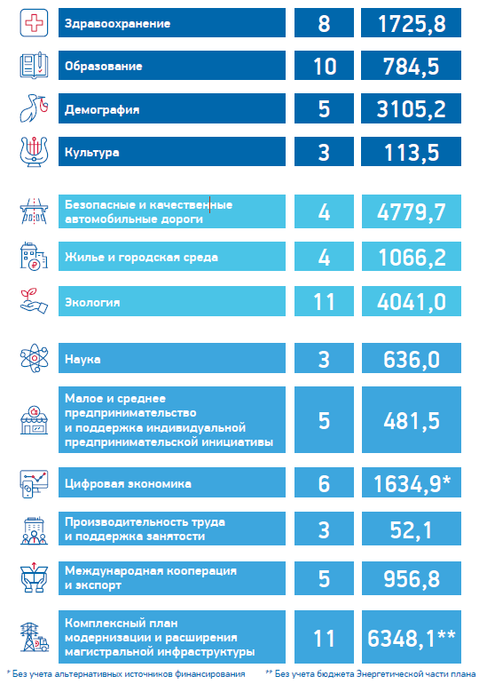

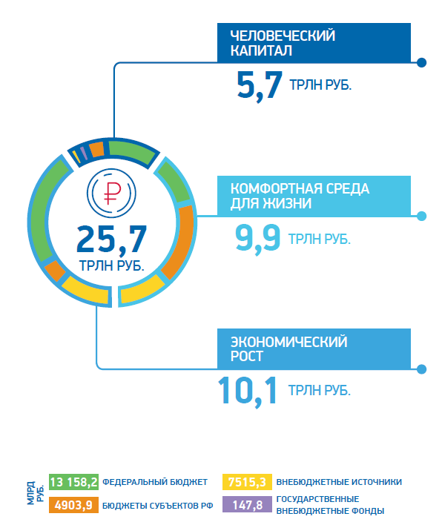
Национальные проекты. Общие сведения
Национальные
проекты (13)
Федеральные
проекты (78)
Бюджет,
млрд. руб.
Указ Президента РФ «О национальных целях и стратегических задачах развития Российской Федерации на период до 2024 года» от 7 мая 2018 г. № 204
В настоящее время разрабатывается Национальный проект “Развитие атомной
науки, техники и технологий”
В нацпроект войдут четыре федеральных проекта:
разработка технологий двухкомпонентной атомной энергетики на базе реакторов на быстрых нейтронах;
разработка и исследования в области термоядерной науки и технологий;
создание новых материалов и технологий для перспективных энергетических систем;
разработка проектов атомных станций малой мощности.
Постановление Правительства РФ «Об организации проектной деятельности в Правительстве Российской Федерации» от 31 октября 2018 г. № 1288
Материалы по состоянию на 7 февраля 2019 года

Slide 10


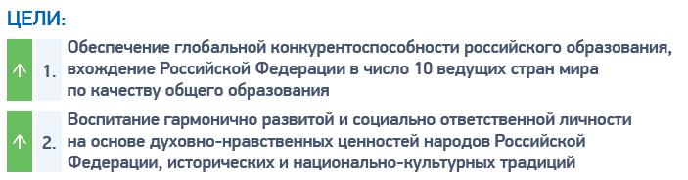
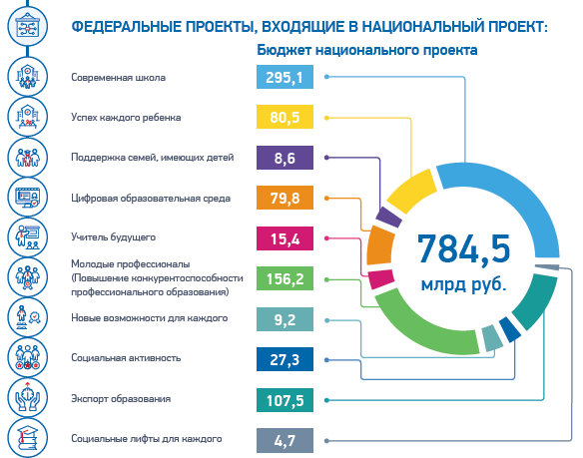

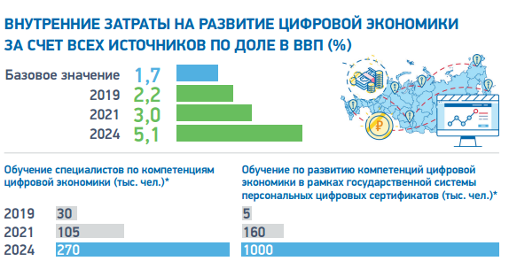
10 проектов

Slide 11
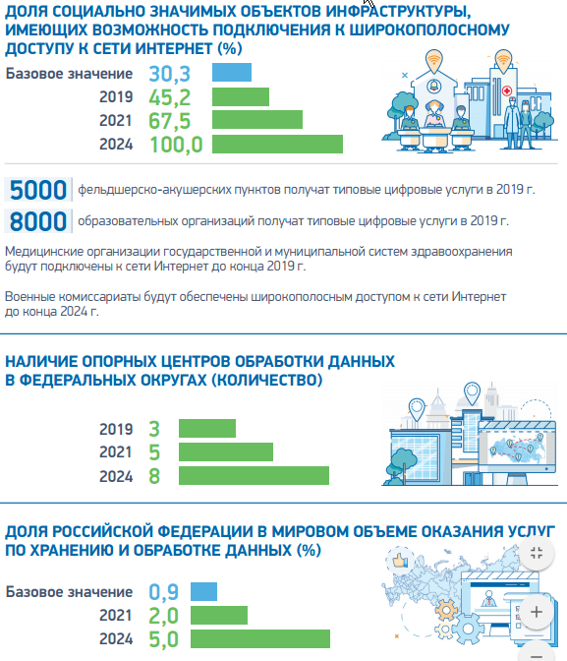
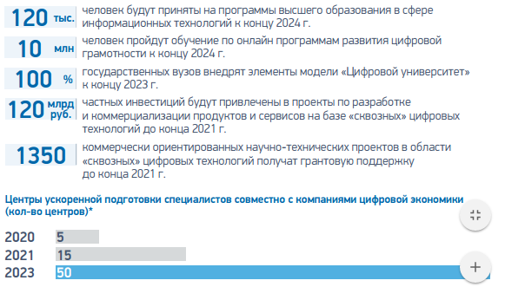
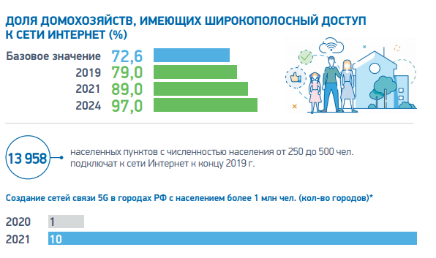
Национальный проект «Цифровая экономика»

Slide 12
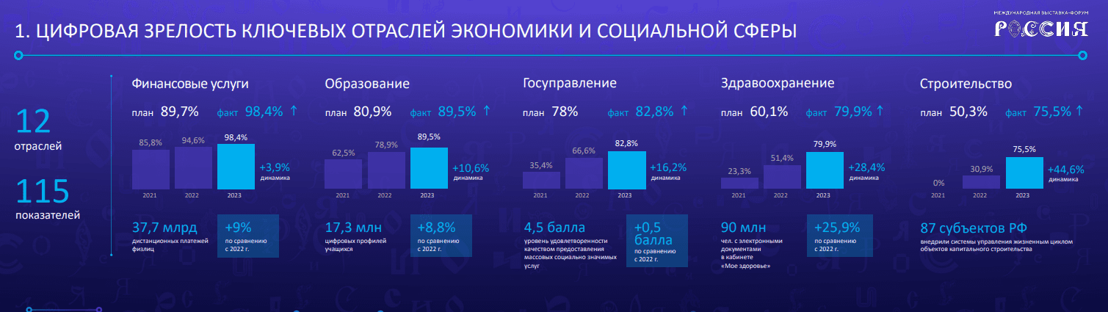
Результаты реализации национального проекта

Slide 13
Нацпроект «Экономика данных и цифровая трансформация государства»

Slide 14
Национальный проект
Ожидаемый эффект
– прирост доходов отраслей до 6% и сокращение их расходов до 45%
– не менее 80% российских организаций ключевых отраслей экономики будут использовать отечественное ПО
– подключение к высокоскоростному Интернету до 97% домохозяйств
– сокращение на 25% срок предоставления госуслуг
Инфраструктура
Федеральные проекты:
«Интернет»
«Кибербезопасность»
«Кадры»
Инструменты
Федеральные проекты:
«Цифровые платформы»
«Цифровое госуправление»
«Отечественные решения»
Будущее
Федеральные проекты:
«Искусственный интеллект»
«Перспективные разработки».

Slide 15
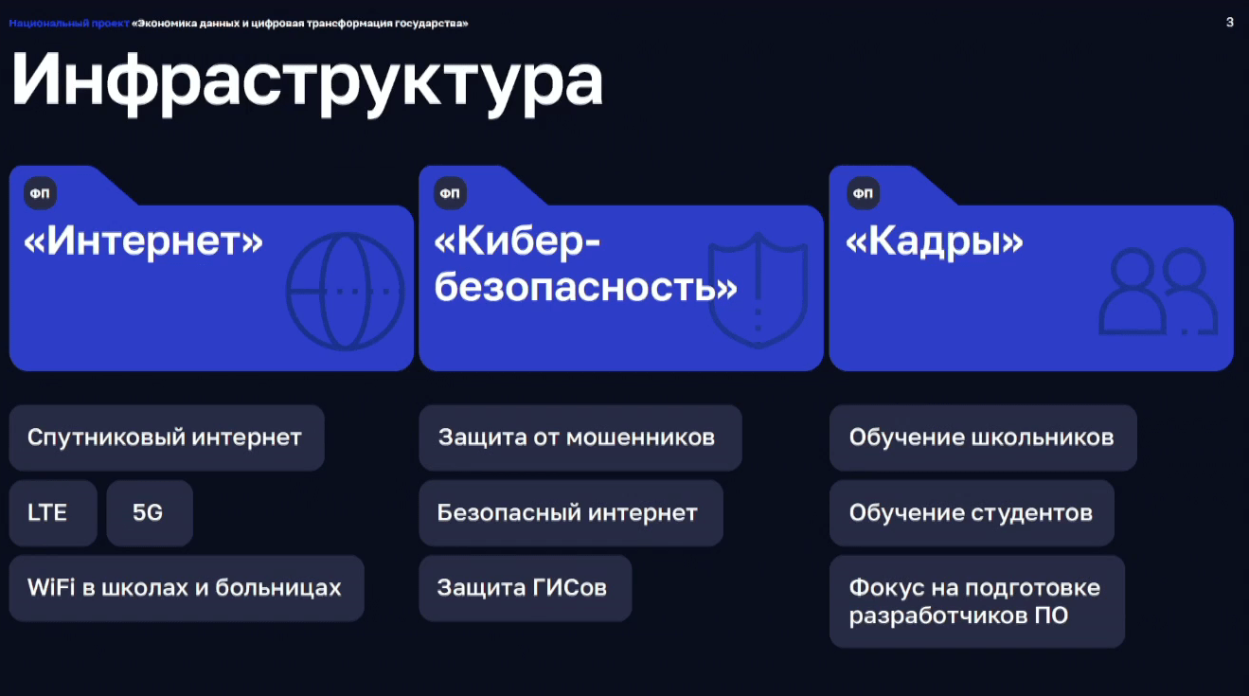
Инфраструктура

Slide 16
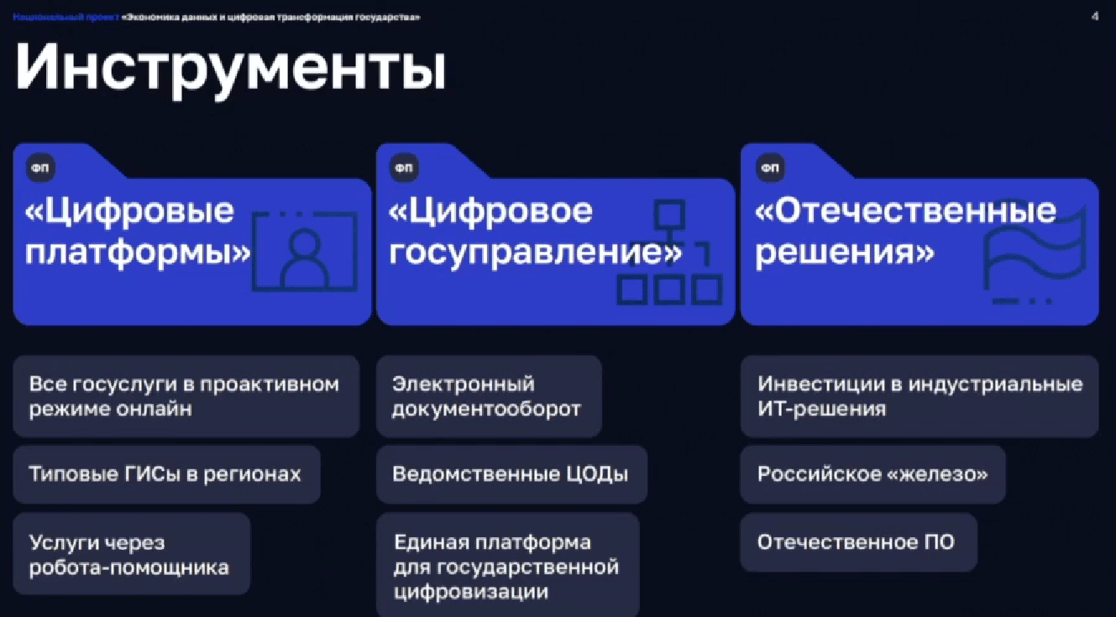

Slide 17
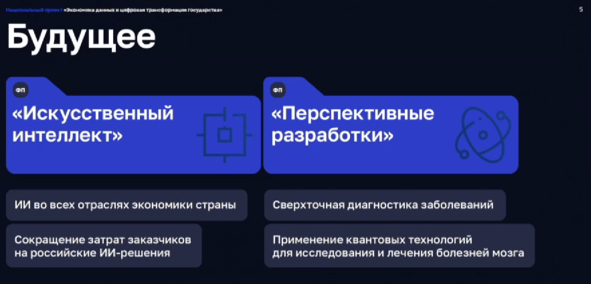

Slide 18
Сквозные цифровые технологии

Slide 19
Сквозная цифровая технология «Новые производственные технологии»
Новые производственные технологии– это комплекс процессов проектирования и изготовления на современном технологическом уровне кастомизированных (индивидуализированных) материальных объектов (товаров) различной сложности, стоимость которых сопоставима со стоимостью товаров массового производства
Включают в себя:
новые материалы
цифровое проектирование и моделирование, включая бионический дизайн
суперкомпьютерный инжиниринг
аддитивные и гибридные технологии

Slide 20
Сквозная цифровая технология «Квантовые технологии»
Квантовые технологии —область физики, в которой используются специфические особенности квантовой механики, прежде всего квантовая запутанность
Цель квантовых технологий состоит в том, чтобы создать системы и устройства, основанные на квантовых принципах, к которым обычно относят следующие:
    Дискретность (квантованность) уровней энергии (квантово-размерный эффект, квантовый эффект Холла)
    Принцип неопределённости Гейзенберга
    Квантовая суперпозиция чистых состояний систем
    Квантовое туннелирование через потенциальные барьеры
    Квантовую сцепленность состояний
Практические реализации: квантовые вычисления и квантовый компьютер, квантовая криптография, квантовая телепортация, квантовая метрология, квантовые сенсоры, квантовые изображения

Slide 21
Сквозная цифровая технология «Компоненты робототехникии и сенсорика»
Робототехника — прикладная наука, занимающаяся разработкой автоматизированных технических систем и являющаяся важнейшей технической основой интенсификации производства
Робот — это программируемое механической устройство, способное выполнять задачи и взаимодействовать с внешней средой без помощи со стороны человека
Робототехника опирается на такие дисциплины, как электроника, механика, телемеханика, механотроника, информатика, а также радиотехника и электротехника
Выделяют строительную, промышленную, бытовую, медицинскую, авиационную и экстремальную (военную, космическую, подводную) робототехнику

Slide 22
Сквозная цифровая технология «Компоненты робототехникии и сенсорика»
Сенсорика роботов (система чувствительных датчиков) обычно копирует функции органов чувств человека: зрение, слух, обоняние, осязание и вкус. Чувство равновесия и положения тела в пространстве, как функция внутреннего уха, иногда считаются шестым чувством.
Функционирование биологических органов чувств базируется на принципе нейронной активности, в то время как чувствительные органы роботов имеют электрическую природу.
Типы сенсоров, встроенных в робота, определяются целями и местом его применения.
Чувствительный элемент датчика сам по себе может называться сенсором
Датчики используются во многих отраслях экономики: добыче и переработке полезных ископаемых, промышленном производстве, транспорте, коммуникациях, логистике,
строительстве, сельском хозяйстве, здравоохранении, науке и других отраслях

Slide 23
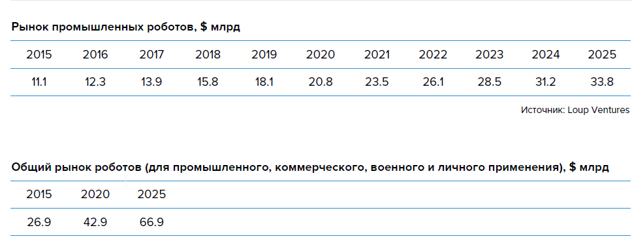
Сквозная цифровая технология «Компоненты робототехникии и сенсорика»

Slide 24
Сквозная цифровая технология «Системы распределенного реестра»
Благодаря технологии блокчейна биткоин стал первой цифровой валютой, которая решает проблему двойных расходов (в отличие от физических монет или жетонов, электронные файлы могут дублироваться и тратиться дважды) без использования какого-либо авторитетного органа или центрального сервера
Безопасность в технологии блокчейн обеспечивается через децентрализованный сервер, проставляющий метки времени, и одноранговые сетевые соединения. В результате формируется база данных, которая управляется автономно, без единого центра
Это делает цепочки блоков очень удобными для регистрации событий (например, внесения медицинских записей) и операций с данными, управления идентификацией и подтверждения подлинности источника

Slide 25
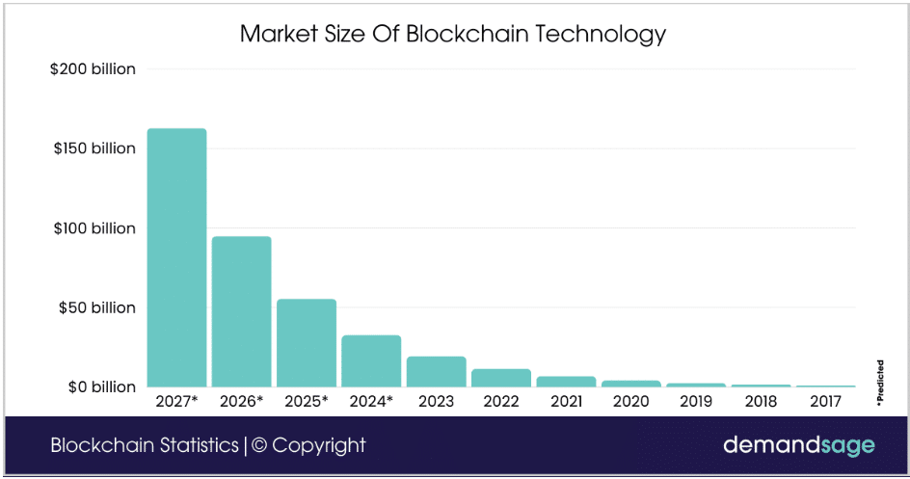
Сквозная цифровая технология «Системы распределенного реестра»
Объём мирового рынка блокчейн-технологий (млдр. долларов США)
Область применения:
Финансовая и банковская сфера
Охрана интеллектуальной собственности
Денежные переводы на основе криптовалют
Микроплатежи
Умные контракты
Сектор здравоохранения
Идентификация физических объектов и активов
Интернет вещей
Юридические услуги
Энергетика
Государственные органы управления, органы обороны и безопасности, международные организации
Оптимизация внутренних бизнес-процессов отдельных компаний
В 2023 году объём мирового рынка блокчейн-технологий составлял $17,60 млрд В 2024 году он оценивается в $26,91 млрд долларов
К 2034 году прогнозируется достичь примерно $1879,30 млрд
Ожидается, что рынок будет расти с ежегодным темпом 52,9 % с 2024 по 2034 год

Slide 26
Сквозная цифровая технология «Системы распределенного реестра»
Блокчейн (цепочка блоков) —распределенная база данных, у которой устройства хранения данных не подключены к общему серверу. Эта база данных хранит постоянно растущий список упорядоченных записей, называемых блоками. Каждый блок содержит метку времени и ссылку на предыдущий блок
Применение шифрования гарантирует, что пользователи могут изменять только те части цепочки блоков, которыми они «владеют» в том смысле, что у них есть закрытые ключи, без которых запись в файл невозможна. Кроме того, шифрование гарантирует синхронизацию копий распределенной цепочки блоков у всех пользователей
В технологию блокчейн изначально заложена безопасность на уровне базы данных
Концепцию цепочек блоков предложил в 2008 г. Сатоши Накамото (Satoshi Nakamoto).
Впервые реализована она была в 2009 г. как компонент цифровой валюты — биткоина, где блокчейн играет роль главного общего реестра для всех операций с биткоинами

Slide 27
Сквозная цифровая технология «Технологии беспроводной связи»
Беспроводная связь (беспроводная передача данных) — связь, которая осуществляется в обход проводов или других физических сред передачи
Виды технологий беспроводной связи:
    Персональные беспроводные сети
    Беспроводные сенсорные сети
    Малые локальные беспроводные сети
    Большие локальные беспроводные сети
    Глобальные беспроводные сети

Slide 28
Сквозная цифровая технология «Технологии беспроводной связи. Видение - 2025»
• Все городские территории и крупнейшие транспортные магистрали в Европе будут
обеспечены сплошным 5G-покрытием
• Около 67 млн автомобилей будут использовать сервисы 5G
• Удаленный мониторинг инфраструктуры и сбор данных в энергетике будет функционировать
на базе сетей 5G
• Управление производственными роботами и мониторинг оборудования будет
осуществляться на базе сетей 5G
• С помощью сетей 5G в режиме реального времени ведется удаленный мониторинг здоровья
и осуществляется управление медицинскими роботами
• Одновременно все более массовый характер получает технология Li-Fi. Появление всё
большего числа вещей, использующих Wi-Fi, например, холодильников, часов,
фотоаппаратов, сотовых телефонов, является причиной задержек и снижения скорости
передачи данных. Li-Fi-технология использует частоты световых волн, которых в 10 000 раз больше, чем радиочастот
• Новая технология находит активное применение в медицине: свет не создаёт
электромагнитные помехи и поэтому не мешает медицинскому оборудованию
• Благодаря Li-Fi становится возможной коммуникация между автомобилями и дорожной
инфраструктурой в системах обеспечения безопасности и управления дорожным движением

Slide 29
Сквозная цифровая технология «Большие данные»
Большие данные – новое поколению технологий, предназначенных для экономически эффективного извлечения полезной информации из очень больших объемов разнообразных данных путем высокой скорости их сбора, обработки и анализа
Проект дорожной карты развития технологии «Большие данные» был подготовлен «Национальным центром информатизации» (НЦИ, «дочка» госкорпорации «Ростех») вместе с входящей в «ИКС-Холдинг» компанией «Форпост». Документ был разработан в рамках реализации мероприятий федерального проекта «Цифровые технологии» национальной программы «Цифровая экономика»:
Субтехнология сбора данных
Субтехнология хранения данных
Субтехнология обработки и управления данными
Субтехнология вывода данных
Нейротехнологии и искусственный интеллект
Решение наблюдательного совета АНО «Цифровая экономика» под руководством помощника Президента Российской Федерации Андрея Белоусова и заместителя Председателя Правительства Российской Федерации Максима Акимова, май 2019

Slide 30
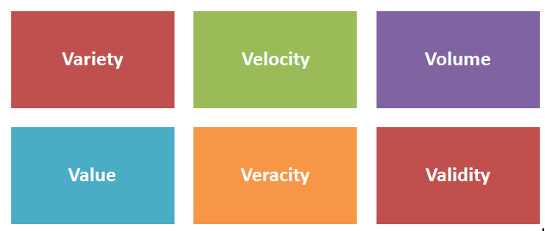
Сквозная цифровая технология «Большие данные»
Большие данные – новое поколению технологий, предназначенных для экономически эффективного извлечения полезной информации из очень больших объемов разнообразных данных путем высокой скорости их сбора, обработки и анализа
V-модель больших данных
Variety (разнообразие)
Velocity (скорость обработки)
Volume (объём хранения)
Value (ценность данных)
Validity (надёжность данных)
Veracity (точность данных)
и т.д.

Slide 31
Сквозная цифровая технология «Большие данные»
В середине июля 2021 года в России утвердили первый национальный стандарт в области больших данных
Речь идёт о ГОСТе «Информационные технологии. Большие данные. Обзор и словарь» идентичен международному стандарту Information technology – Big data – Overview and vocabulary, разработчики документа из Национального центра цифровой экономики МГУ и Института развития информационного общества.
Объем российского рынка больших данных по состоянию на конец 2019 г. оценивался аналитиками Boston Consulting Group в 45 млрд руб., с темпом прироста 12% в течение последних пяти лет
Согласно подсчетам АБД, объем рынка больших данных в России составляет 10-30 млрд руб., при этом к 2024 г. по усредненным прогнозам российских и иностранных экспертов ожидается его рост в десять раз до 300 млрд руб

Slide 32
Сквозная цифровая технология «Нейротехнологии и искусственный интеллект»
Интеллектуальный анализ данных (ИАД) — включает в себя методы выявление скрытых закономерностей или взаимосвязей между переменными в больших массивах необработанных данных; основывается на методах и моделях статистического анализа и машинного обучения, уделяя большое внимание автоматическому анализу данных
Подразделяется на задачи: классификации, моделирования, прогнозирования и другие
По версии Gartner, выделены десять стратегических трендов, которые будут стимулировать развитие четырех важнейших направлений стратегического развития организаций:
Всеохватывающая интеллектуализация (Intelligence Everywhere), охватывает технологии и методы обработки данных, которые включают продвинутое машинное обучение и искусственный интеллект и позволяют создавать интеллектуальные аппаратные и программные системы, способные учиться и адаптироваться
технологии, ориентированные на все более тесных связей между реальным и цифровым миром
объединение платформ и сервисов, необходимых для слияния интеллектуальных цифровых технологий
все аспекты адаптивной архитектуры безопасности

Slide 33
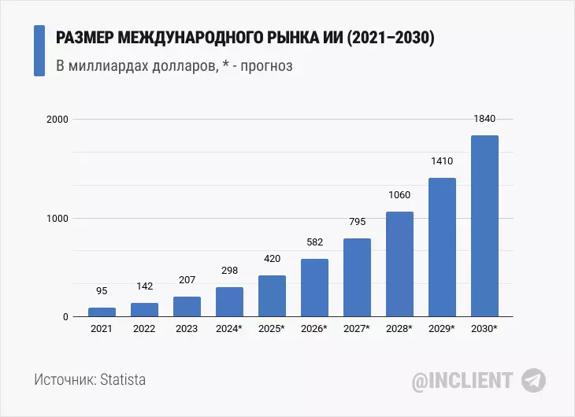
Сквозная цифровая технология «Нейротехнологии и искусственный интеллект»
Примеры применения элементов ИИ в наши дни
• Системы распознавания и классификации объектов на изображениях
• Голосовые интерфейсы взаимодействия
• Системы мониторинга качества обслуживания в колл-центрах
• Системы выявления неполадок
• Системы видеоаналитики
• Самообучающиеся системы управления производственными процессами и устройствами
• Появление систем универсального перевода «на лету»
• Появление ботов-консультантов

Slide 34
Субтехнологии
В рамках разработки дорожной карты развития СЦТ «Искусственный интеллект и нейротехнологии» выделены пять субтехнологий СЦТ (2019 г.):
Компьютерное зрение
Обработка естественного языка
Распознавание и синтез речи
Рекомендательные системы и интеллектуальные системы поддержки принятия решений
Перспективные методы и технологии в ИИ

Slide 35
Сквозная цифровая технология «Технологии виртуальной и дополненной реальности»
Виртуальная реальность (ВР, англ. virtual reality, VR, искусственная реальность) — созданный техническими средствами мир (объекты и субъекты), передаваемый человеку через его ощущения: зрение, слух, обоняние, осязание и другие
Виртуальная реальность имитирует как воздействие, так и реакции на воздействие. Для создания убедительного комплекса ощущений реальности компьютерный синтез свойств и реакций виртуальной реальности производится в реальном времени
Объекты виртуальной реальности обычно ведут себя близко к поведению аналогичных объектов материальной реальности. Пользователь может воздействовать на эти объекты в согласии с реальными законами физики (гравитация, свойства воды, столкновение с предметами, отражение и т. п.). Однако часто в развлекательных целях пользователям виртуальных миров позволяется больше, чем возможно в реальной жизни (например: летать, создавать любые предметы и т. п.)
Системами «виртуальной реальности» называются устройства, которые более полно по сравнению с обычными компьютерными системами имитируют взаимодействие с виртуальной средой, путём воздействия на все пять имеющихся у человека органов чувств
Применение: компьютерные игры, обучение, видео

Slide 36
Сквозная цифровая технология «Технологии виртуальной и дополненной реальности»
Дополненная реальность (англ. augmented reality, AR — «дополненная реальность») — результат введения в поле восприятия любых сенсорных данных с целью дополнения сведений об окружении и улучшения восприятия информации
Дополненная реальность — воспринимаемая смешанная реальность (англ. mixed reality), создаваемая с использованием «дополненных» с помощью компьютера элементов воспринимаемой реальности (когда реальные объекты монтируются в поле восприятия)
Среди наиболее распространенных примеров дополнения воспринимаемой реальности — параллельная лицевой цветная линия, показывающая нахождение ближайшего полевого игрока к воротам при телевизионном показе футбольных матчей, смешение реальных и вымышленных объектов в кинофильмах и компьютерных или гаджетных играх и т. п.
Существует несколько определений дополненной реальности: исследователь Рональд Азума (англ. Ronald Azuma) в 1997 году определил её как систему, которая: совмещает виртуальное и реальное либо взаимодействует в реальном времени либо работает в 3D
Применение: кинематография, телевидение, мобильные технологии, медицина, военная техника, компьютерные игры, полиграфия

Slide 37
Сквозная цифровая технология «Промышленный интернет»
Промышленный интернет вещей( Industrial Internet of Things, IIoT) - концепция построения инфокоммуникационных инфраструктур, подразумевающую подключение к сети интернет любых небытовых устройств, оборудования, датчиков, сенсоров, автоматизированной системы управления технологическим процессом(АСУ ТП), а также интеграцию данных элементов между собой, что приводит к формированию новых бизнес-моделей при создании товаров и услуг, а также их доставке потребителям
Промышленный интернет является одним из приложений Интернета вещей, как более общей технологии
В рамках интернета вещей через сеть взаимодействуют как бытовые, так и небытовые устройств

Slide 38
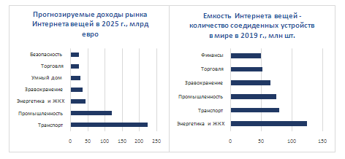
Сквозная цифровая технология «Промышленный интернет»
Объем мирового рынка промышленного Интернета вещей к 2025 году достигнет $933,62 млрд
Согласно прогнозу Million Insights, ежегодный средний показатель роста рынка IIoT составит 27,8% в период с 2014 по 2025 годы

